Slide 1
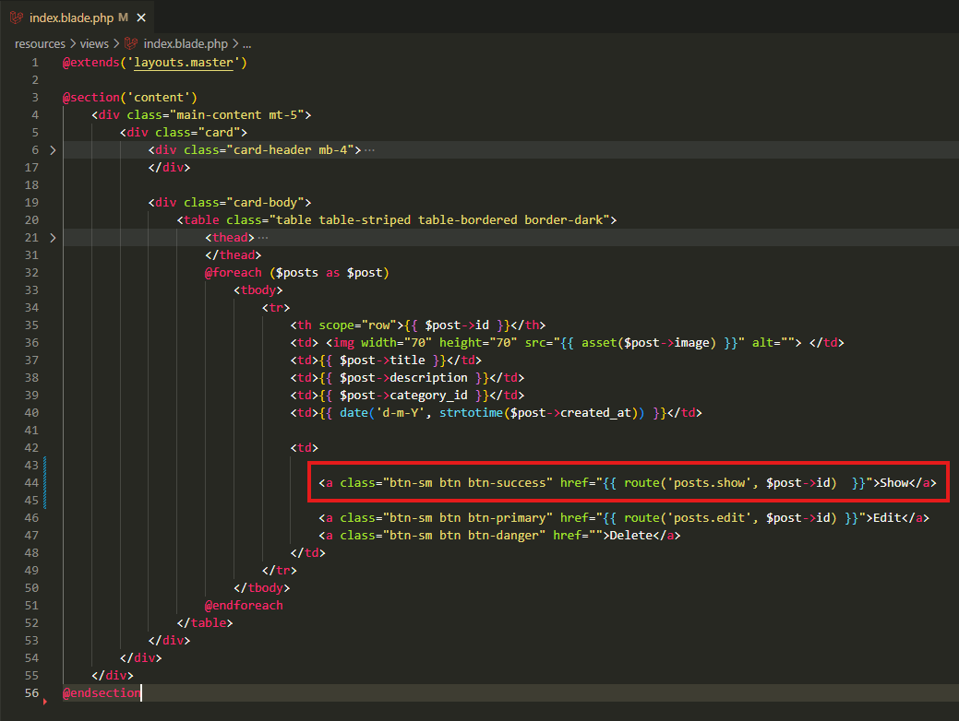
Indi SHOW səhifəsini yaradacağıq. İlk öncə show düyməsinə route təyin edirik.
Sonra index.blade.php faylındakı kodları show.blade.php faylına köçürürük. Növbəti slayd....

Slide 2
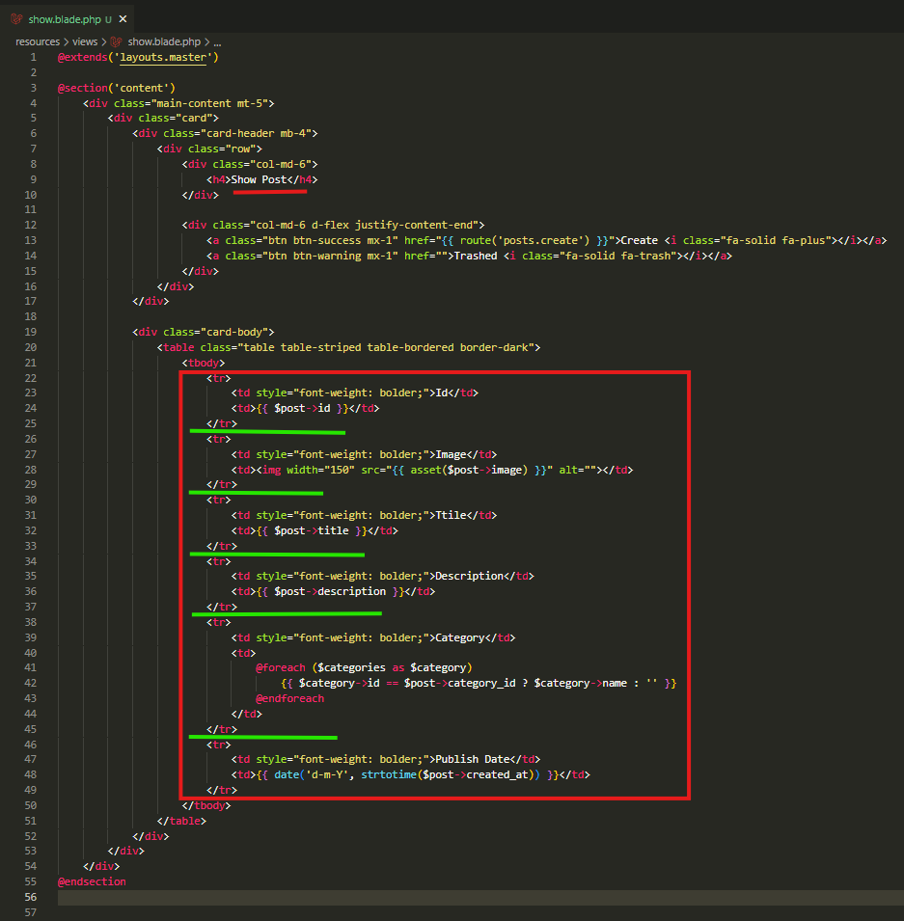
show səhifəsini bu forma yığırıq.

Slide 3
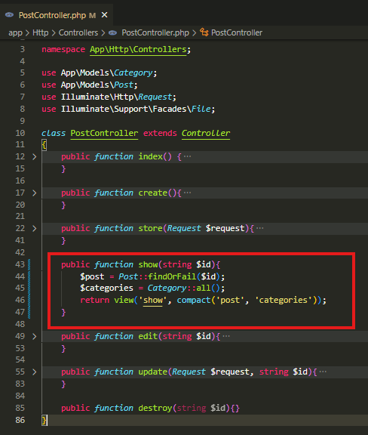
Buda SHOW səhifəsinə göndərdiyimiz datalar.

Slide 4
.

Slide 5
.

Slide 6
.

Slide 7
.

Slide 8
.

